Slide 1
Администрация муниципального образования город Краснодар
ДЕПАРТАМЕНТ ОБРАЗОВАНИЯ
Муниципальное бюджетное дошкольное образовательное учреждение муниципального образования город Краснодар «Детский сад общеразвивающего вида № 135 «Белочка»
ИННОВАЦИОННЫЙ ПРОЕКТ:
«Модель вовлечения родителей в образовательный процесс с целью социально-эмоционального развития детей раннего возраста»
Направление инновационной деятельности: «Поддержка семей, имеющих детей».
Руководитель проекта: заведующий МБДОУ МО г. Краснодар «Детский сад № 135» Лифанова Оксана Николаевна
Адрес: 350059, Российская Федерация, Краснодарский край, город Краснодар, ул. Дунайская, 57
Телефон/факс: (861) 233-63-75
e-mail: belochka_135@mail.ru
Сайт: ds135.centerstart.ru

Slide 2
Актуальность
Для детей раннего возраста необходимы особые педагогические воздействия, которые отвечают потребностям современного ребенка и способствуют его полноценному развитию.
Взаимодействие детей и родителей в условиях ДОО позволяет повысить эффективность педагогического процесса, однако отсутствие моделей вовлечения родителей группы раннего возраста в образовательный процесс детского сада средствами практико-ориентированного обучения семей в досуговой деятельности, затрудняет эту работу, а соответственно и социально-эмоциональное развитие детей раннего возраста, их адаптацию к ДОО.

Slide 3
ЦЕЛЬ ПРОЕКТА:
создание психолого-педагогической модели вовлечения родителей в образовательный процесс ДОО с целью социально-эмоционального развития детей раннего возраста.
Гипотеза проекта. Если организовать работу по вовлечению родителей в образовательный процесс ДОО, опираясь на принцип практико-ориентированного обучения семей, то это будет способствовать социально-эмоциональному развитию детей 1,5-3 лет, более легкому вхождению в социум и адаптации, повышению педагогической компетентности родителей педагогов, выстраиванию партнерских взаимоотношений ДОО с семьями воспитанников.
Предмет исследования – психолого-педагогическая модель вовлечения родителей в образовательный процесс детей раннего возраста.
Объект исследования – процесс социально-эмоционального развития детей раннего возраста.
Субъект исследования - педагоги, родители, дети 1,5-3 лет.

Slide 4
Задачи текущего этапа
Проведение итогового мониторинга инновационной деятельности, статистическая и аналитическая обработка данных.
Проверка педагогической эффективности модели вовлечения родителей в образовательный процесс ДОО.
Внесение уточнений в методический инструментарий.
Подготовка промежуточных отчетов о ходе инновационной деятельности.
Подготовка продуктов инновационной деятельности, составление методических рекомендаций по использованию модели в других ДОО города и края.
1
2
3
4
5

Slide 5
МОДЕЛЬ ВОВЛЕЧЕНИЯ РОДИТЕЛЕЙ В ОБРАЗОВАТЕЛЬНЫЙ ПРОЦЕСС ДОО
Информа-ционно-аналитичес-кое направле-ние
Изучение семей воспитанников, актуальных запросов родителей
Просвети-тельское направле-ние
Мероприятия по обогащению родителей и педагогов необходимыми знаниями
Практичес-кое направле-ние
Организа-ционно-методичес-кое направле-ние
Подбор и планирование необходимых направлений в работе с семьями воспитанников
«Мы вместе…» совместное практико-ориентированное обучение родителей и детей в рамках семейного досуга (практики семейного эдьютейнмента)
проблем адаптации и социально-эмоционального развития детей
Компетентности педагогов и родителей

Slide 6
ЭТАПЫ ВНЕДРЕНИЯ МОДЕЛИ ВОВЛЕЧЕНИЯ РОДИТЕЛЕЙ В ОБРАЗОВАТЕЛЬНЫЙ ПРОЦЕСС ДОО
1-й этап
Изучение семьи ребенка
Детско-родительских отношений
Компетентности педагогов
2-й этап
Создание плана работы, программы сотрудничества (выбор содержания, форм взаимодействия с семьями воспитанников)
4-й этап
Анализ выполнения плана
Отслеживание результатов
Оценка результатов участниками взаимодействия
3-й этап
Реализация плана сотрудничества МБДОУ и семьи «Мы вместе…»

Slide 7
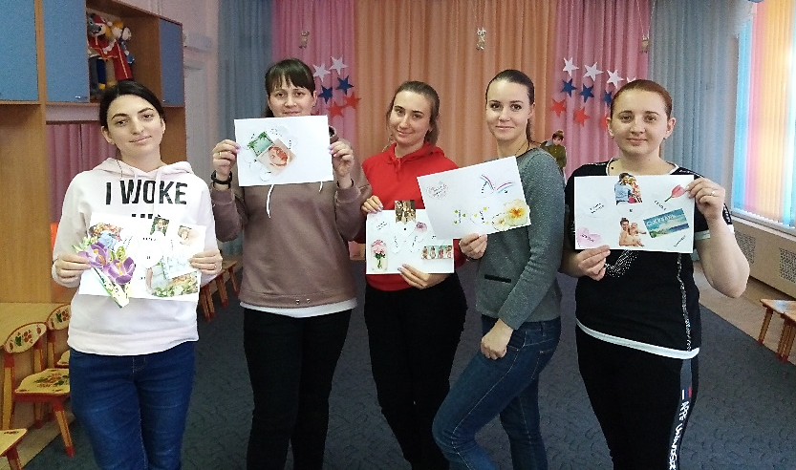
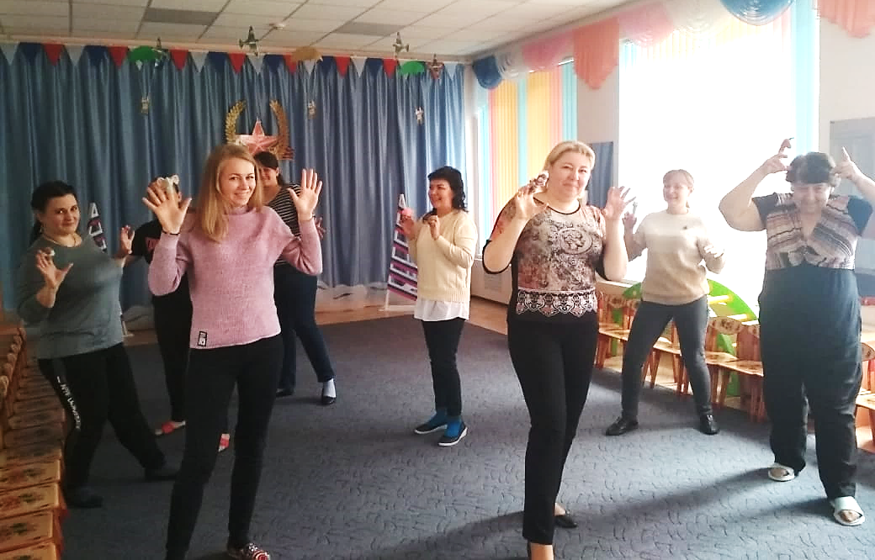
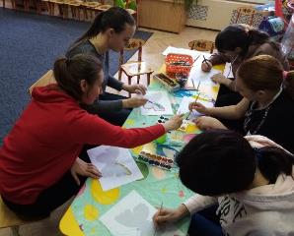
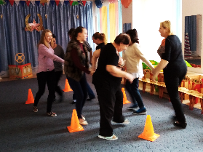
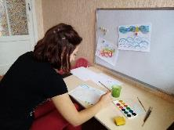
МЕРОПРИЯТИЯ 3 ЭТАПА ВНЕДРЕНИЯ МОДЕЛИ
Работа с педагогами
тренинг личностного роста
«Коллаж обновленной реальности»
Тренинг для педагогов на командообразование и снятие эмоционального напряжения.
Индивидуальная работа с педагогами
на профилактику эмоционального выгорания

Slide 8
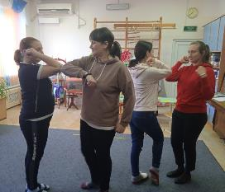
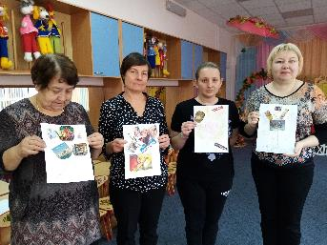
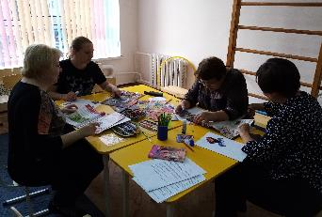
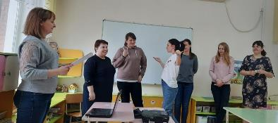
МЕРОПРИЯТИЯ 3 ЭТАПА ВНЕДРЕНИЯ МОДЕЛИ
Работа с педагогами
арт-терапевтический тренинг «Дерево достижений»
Тренинг для педагогов
«Приемы психологической самозащиты»
Практикум для педагогов
«Театр, как средство эмоционально-личностного развития детей»

Slide 9
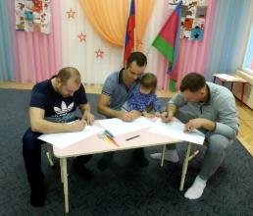
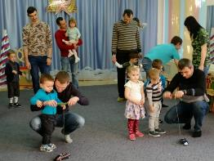
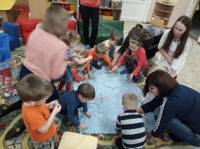
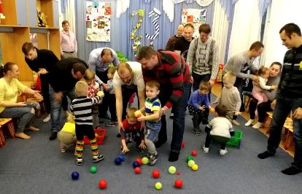
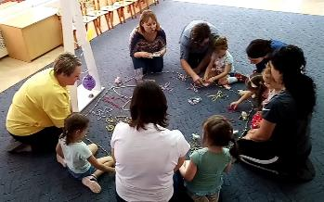
МЕРОПРИЯТИЯ 3 ЭТАПА ВНЕДРЕНИЯ МОДЕЛИ
Совместные досуговые мероприятия для детей и родителей
Практикум с детьми и родителями «Путешествие в Бусоград»
Совместные досуги, посвященные 23 февраля
«Праздник любимых пап»

Slide 10
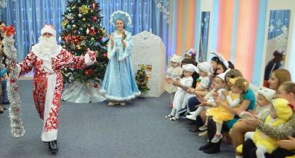
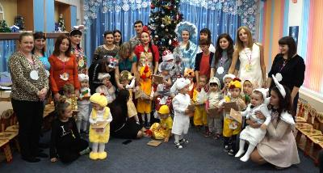
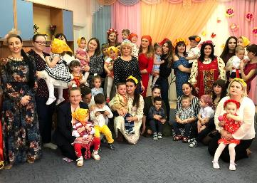
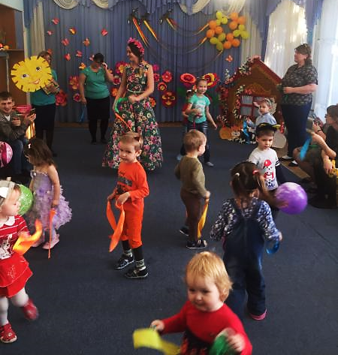
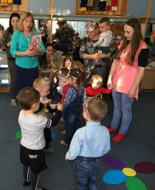
Совместные досуговые мероприятия для детей и родителей
Новогодний праздник «Чудо теремок»
Праздник для мам
«Весенние посиделки»
Досуг с мамами
«Весна пришла к нам в гости»
Праздник для мам
«Кошкин дом»

Slide 11
РЕЗУЛЬТАТЫ ПСИХОЛОГО-ПЕДАГОГИЧЕСКОГО МОНИТОРИНГА ИННОВАЦИОННОЙ ДЕЯТЕЛЬНОСТИ
РЕЗУЛЬТАТЫ ДИАГНОСТИКИ РОДИТЕЛЕЙ
Диагностика стиля взаимодействия ребенка с родителями
(А.Я. Варга, В.В. Столин).
критерии | Средний показатель по группе
 | сентябрь 2020 |  |  | май 2021
 | Высокий балл (%) | Средний Балл (%) | Низкий балл (%) | Высокий балл (%) | Средний Балл (%) | Низкий балл (%)
Принятие – отвержение | 27 % | 55% | 18% | 72% | 28% | 0%
Кооперация | 55% | 27% | 18% | 64% | 27% | 9%
Симбиоз | 64% | 18% | 18% | 36% | 55% | 9%
Контроль | 9% | 36% | 55% | 9% | 82% | 9%
Отношение к неудачам ребенка | 9% | 18% | 73% | 27% | 73% | 0%
Опросник детско-родительского взаимодействия
(ОДРЭВ-Захарова Е.И., Карабанова О.А.)
Характеристики взаимодействия | Уровни
 | В | С | Н
Блок чувствительности | 65% | 30% | 5%
Блок эмоционального принятия | 80% | 15% | 5%
Блок поведенческих проявлений эмоционального взаимодействия | 70% | 25% | 5%

Slide 12
РЕЗУЛЬТАТЫ ПСИХОЛОГО-ПЕДАГОГИЧЕСКОГО МОНИТОРИНГА ИННОВАЦИОННОЙ ДЕЯТЕЛЬНОСТИ
РЕЗУЛЬТАТЫ ДИАГНОСТИКИ РОДИТЕЛЕЙ
Опросник «Сознательное родительство» (М.С. Ермихиной)
Показатели | Начало ИД | Конец ИД
нехватка педагогического опыта | 33% | 7%
трудности в выборе методов воздействия на ребенка | 36% | 2%
отсутствие знании психологии ребёнка | 30% | 7%
умения строить бесконфликтные взаимоотношения с ребенком | 30% | 11%
трудности в создании условий для содержательной совместной деятельности с ребенком | 30% | 0%
Анкетирование «Стили воспитания в семье»
Показатели | Начало ИД | Конец ИД
Либерально-попустительский стиль воспитания | 63,6% | 22,7%
Авторитарный стиль воспитания | 18,2% | 4,5%
Демократический стиль воспитания | 18,2% | 72,8%

Slide 13
РЕЗУЛЬТАТЫ ПСИХОЛОГО-ПЕДАГОГИЧЕСКОГО МОНИТОРИНГА ИННОВАЦИОННОЙ ДЕЯТЕЛЬНОСТИ
РЕЗУЛЬТАТЫ ДИАГНОСТИКИ ПЕДАГОГОВ
Оценка профессиональной компетентности педагогов групп раннего возраста - критерии и показатели Элементы шкал ECERS-R.
Области | Показатели | Начало ИД | Конец ИД
Уход за детьми | Все: приветствие/прощание, принятие пищи, сон, пользование туалетом, профилактические мероприятия, безопасность. | 5 | 5
Речь и мышление | Стимулирование общения, использование речи в повседневном общении и для развития мышления. | 4,6 | 5
Занятия | Занятия искусством, музыка и движения, воспитание толерантности | 4 | 5
Взаимодействие | Все: надзор за деятельностью по развитию крупной моторики, общий надзор за детьми, дисциплина, взаимодействие воспитателей и детей, взаимодействие детей. | 4,6 | 5
Родители и воспитатели | Работа с родителями | 4,6 | 5

Slide 14
РЕЗУЛЬТАТЫ ПСИХОЛОГО-ПЕДАГОГИЧЕСКОГО МОНИТОРИНГА ИННОВАЦИОННОЙ ДЕЯТЕЛЬНОСТИ
Критерии и показатели эмоциональной компетентности педагогов
группы раннего возраста и родителей (средний показатель)
Эмоциональная компетентность педагогов и специалистов |  | Средний балл
 |  | Начало ИД | Конец ИД
Рефлексия | -распознавание актуальных эмоций собственных и другого человека; -владение эмоциональным словарем и формами выражения, принятыми в культуре. | 3,2 | 5
Саморегуляция | -умение вербально и невербально выражать актуальные эмоции, -способность определить источник возникновения эмоции и последствия ее развития; -умение справляться с собственными эмоциями и регулировать взаимодействие с другими людьми. | 3,66 | 4,66
Регуляция взаимоотношений | -умение определять возможную причину возникновения эмоции у других и прогнозировать последствия ее развития; -умение изменять эмоциональное состояние другого с помощью вербальных и невербальных средств. | 3,2 | 4,66
Эмоциональная компетентность родителей воспитанников
Чувствительность | -способность воспринимать состояние ребенка; -понимание причин состояния; -способность к сопереживанию. | 3,4 | 4,9
Эмоциональное принятие | -безусловное принятие. | 3,4 | 4,6
Поведенческие проявления эмоционального взаимодействия | -оказание эмоциональной поддержки; -ориентация на состояние ребенка при построении взаимодействия; -умение воздействовать на состояние ребенка. | 3,65 | 4,6

Slide 15
РЕЗУЛЬТАТЫ ПСИХОЛОГО-ПЕДАГОГИЧЕСКОГО МОНИТОРИНГА ИННОВАЦИОННОЙ ДЕЯТЕЛЬНОСТИ
Диагностика уровня адаптированности ребенка к дошкольному учреждению (А.С. Роньжина)
Мониторинг музыкального развития детей от 1.5 до 3 лет
(Каплунова И. М., Новоскольцева И. А.)

Slide 16
РЕЗУЛЬТАТЫ ПСИХОЛОГО-ПЕДАГОГИЧЕСКОГО МОНИТОРИНГА ИННОВАЦИОННОЙ ДЕЯТЕЛЬНОСТИ
Схема наблюдения и анализа поведения ребенка, разработанная Н.Я. и М.М. Семаго
Изучение эмоционально-волевой сферы и поведе­ния детей

Slide 17
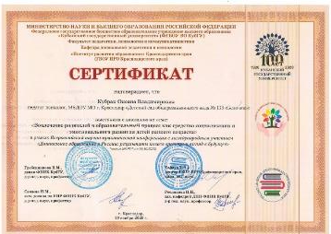
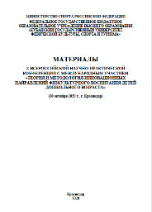
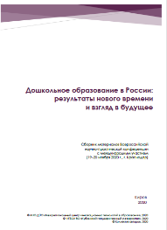
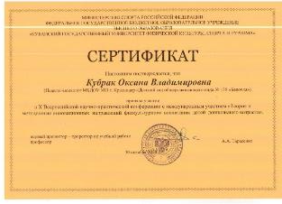
Трансляция опыта инновационной деятельности за 2 этап

Slide 18
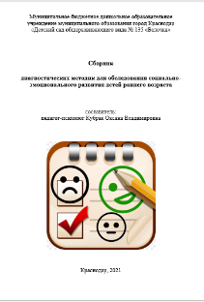
ПРОДУКТЫ ИННОВАЦИОННОЙ ДЕЯТЕЛЬНОСТИ ЗА 2 ЭТАП
Разработанная и апробированная психолого-педагогическая модель вовлечения родителей в образовательный процесс ДОО
Сопутствующие методические разработки к модели,
готовится сборник с рекомендациями по внедрению

Slide 19
ВЫВОДЫ
Модель вовлечения родителей в образовательный процесс детей раннего возраста в ДОО, основанная на практико-ориентированном обучении в досуговой деятельности эффективна в большей степени, чем традиционная система работы с родителями.
Благодаря неформальному взаимодействию родители вовлечены, а не просто являются наблюдателями. Семейный досуг нацелен на баланс интересов ребенка и родителя.
Модель способствует созданию доброжелательной среды для диалога, высказывания самых разных мнений, дружелюбной к участникам, развивающей, а не оценивающей.
Внедрение модели позволило выявить скрытые проблемы эмоционального выгорания и профессиональной компетентности педагогов
Социально-эмоциональное развитие детей раннего возраста проходит более гармонично и безболезненно.
1
2
3
4
5

Slide 20
БЛАГОДАРИМ ЗА ВНИМАНИЕ!

